Slide 1




SELEKSI PNS BERPRESTASI
TAHUN 2021
TEKNIS PENULISAN MAKALAH DAN
BAHAN PRESENTASI
INOVATIF, INSPIRATIF, THE FUTURE LEADER
BADAN KEPEGAWAIAN DAERAH
PROVINSI JAWA BARAT
TAHUN 2021

Slide 2



Kategori Peserta PNS Berprestasi Jawa Barat Tahun 2021
PNS BERPRESTASI DENGAN KARYA INOVATIF
PNS BERPRESTASI
DENGAN KARYA INSPIRATIF
PNS BERPRESTASI DENGAN THE FUTURE LEADER
1
PNS DI LINGKUNGAN PEMERINTAH PROVINSI JAWA BARAT
PNS DI LINGKUNGAN PEMDA KAB/KOTA DI JAWA BARAT
2

Slide 3



KATEGORI PENGHARGAAN
Untuk pemilihan PNS JABAR Berpretasi Tahun 2021
PNS INOVATIF
Sosok PNS yang memiliki kemampuan dan keahlian dalam mendayagunakan pemikiran, kemampuan imajinasi, berbagai stimulan, dan individu yang mengelilinginya dalam menghasilkan produk baru, yang berguna baik bagi dirinya sendiri ataupun lingkungannya.
PNS INSPIRATIF
Sosok PNS panutan yang dapat mengilhami, menggerakan, membangkitkan dan mengobarkan semangat bagi diri dan lingkungannya untuk melakukan sesuatu yang positif dan berguna
PNS THE FUTURE LEADER
Sosok PNS yang memiliki jiwa kepemimpinan yang positif, partisipatif, berorientasi pada hasil, mampu melihat jauh ke depan, memiliki kecepatan dalam membuat keputusan, dan dapat beradaptasi dengan cepat pada perubahan zaman.

Slide 4
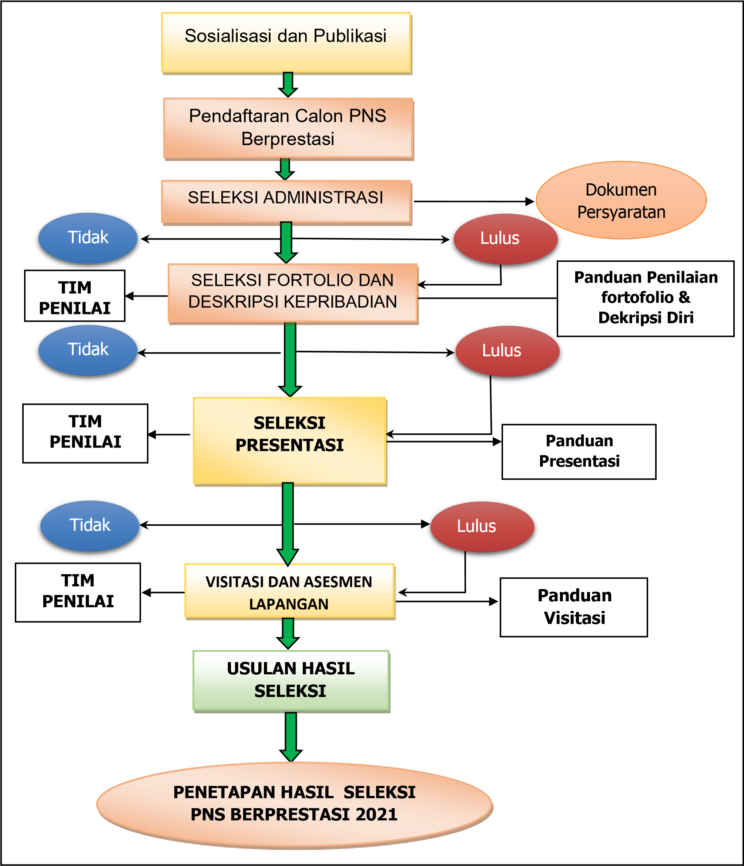


Alur Tahapan Proses Seleksi PNS Berprestasi
Peserta TFL : ASSESMENT

Slide 5
KRITERIA PENILAIAN PRESENTASI DAN WAWANCARA
1. Kategori : Karya Nyata Inovatif
No | Kriteria Penilaian | Bobot (%) | Skor | Nilai
1. | Penguasaan terhadap Permasalahan (Analisis Situasi) dalam melaksanakan pekerjaan dan Alternatif Solusi yang di tawarkan. | 10
2. | Status dan Luaran inovasi yang ditawarkan dalam membantu memberikan solusi terhadap permasalahan. | 20
3. | Tingkat Penerapan Inovasi dalam membantu melaksanakan pekerjaan | 15
4. | Unjuk Kerja (Cara kerja/Sistem Kerja) Inovasi yang di terapkan | 15
5 | Dampak/Manfaat Inovasi terhadap Lingkungan kerja, Pemerintah Daerah, Pemerintah Pusat, dan Masyarakat. | 25
6. | Rencana dan Strategi untuk Implementasi dan Memasyarakatkan Inovasi (Adopsi Inovasi) yang lebih luas. | 10
7. | Kemampuan Presentasi dan Penguasaan terhadap substansi materi Inovasi. | 5
Jumlah |  | 100

Slide 6
KRITERIA PENILAIAN PRESENTASI DAN WAWANCARA
2. Kategori : Karya Nyata Inspiratif
No | Kriteria Penilaian | Bobot (%) | Skor | Nilai
1. | Penguasaan terhadap Permasalahan (Analisisis Situasi) dalam melaksanakan pekerjaan | 10
2. | Penciptaan Nilai Tambah | 20
3. | Kesinambungan dan Konsistensi | 15
4. | Kepeloporan dan daya Inspirasi | 30
5 | Pengembangan Budaya dan Nilai-nilai Kebangsaan | 10
6. | Rencana dan Strategi untuk Implementasi dan Memasyarakatkan karya Inspiratif | 10
7. | Kemampuan Presentasi dan Penguasaan terhadap substansi materi | 5
Jumlah |  | 100

Slide 7
KRITERIA PENILAIAN PRESENTASI DAN WAWANCARA
3. Kategori : Future Leader
No | Kriteria Penilaian | Bobot (%) | Skor | Nilai
1. | Penguasaan terhadap permasalahan kepemimpinan saat ini dan kepemimpinan ke depan | 15
2. | Kemampuan Manajerial | 25
3. | Kemampuan Teknis | 15
4. | Kemampuan Pengembangan (Development) Visi dan Misi Kepemimpinan ke depan | 35
5 | Kemampuan Presentasi dan Penguasaan terhadap substansi materi | 10
Jumlah |  | 100

Slide 8
SISTEMATIS DAN PENULISAN MAKALAH
JILID MAKALAH
Soft Cover/Jilid Untuk kategori Inovatif Berwarna Merah
Soft Cover/Jilid Untuk kategori Inpiratif Berwarna Kuning
Soft Cover/Jilid Untuk kategori The Future Leader berwarna biru

Slide 9
SISTEMATIS PENYUSUNAN MAKALAH KATEGORI PNS INOVATIF
DAFTAR ISI
LEMBAR PENGESAHAN
Ringkasan Eksekutif (Maksimal 500 Kata) |  | Jelaskan secara ringkas terkait dengan inovasi yang di paparkan dari aspek produk inovasi, dampak inovasi, rencana pengembangan inovasi dan output kegiatan yang dihasilkan.
BAB I. PENDAHULUAN (Maksimal 1000 Kata)
1.1. | Latar Belakang | Jelaskan latar belakang yang mendasari ide/gagasan perlunya inovasi, penyempurnaan inovasi teknologi yang masih diperlukan, permasalahan atau kendala yang dihadapi saat ini, dan prediksi perkembangan ke depan. (Jika ada didukung dengan data-data kuantitatif)
1.2 | Identifikasi dan Perumusan Masalah | Jelaskan beberapa permasalahan yang muncul baik di dalam pekerjaan maupun yang terjadi di masyarakat, rumuskan permasalahan yang akan di selesaikan dengan Inovasi yang dilakukan.
1.3 | Tujuan | Jelaskan tujuan dilakukan inovasi tersebut dalam menyelesaikan permasalahan
1.4 | Manfaat | Jelaskan manfaat inovasi bagi diri sendiri, lingkungan kerja, pemerintahan, masyarakat dll
1.5 | Output/Keluaran | Sebutkan keluaran dari inovasi tersebut (Sistem, Model, Kebijakan, Prototife Produk, produk siap dikomersialkan dll)
BAB II. ASPEK TEKNIS INOVASI (Maksimal 1000 Kata)
2.1 | Alat dan bahan yang digunakan | Sebutkan dan jelaskan spesifikasi bahan dan alat yang digunakan dan dari mana alat dan bahan tersebut dapat diperoleh dan bagaimana pengunaannya.
2.2. | Spesifikasi Teknis Produk | Jelaskan teknis Proses Produksi Inovasi (barang/Jasa) bisa mengunakan Flowchart dan SOP
2.3 | Kebaharuan Inovasi | Jelaskan tingkat kebaharuan Inovasi di bandingkan dengan Inovasi yang telah ada sekarang (original, pengembangan, atau peniruan dari inovasi yang sudah ada)

Slide 10
BAB III. ANALISA PRODUK INOVASI (maksimal 1000 Kata)
3.1 | Deskripsi Inovasi | Jelaskan secara singkat produk inovasi yang dihasilkan, meliputi definisi dan fungsi produk inovasi
3.2 | Manfaat Produk | Deskripsikan kegunaan produk inovasi untuk pengguna, meliputi fungsi produk dan nilai tambah/nilai ekonomi yang diberikan kepada stakeholder
3.3 | Keunggulan dan Kelemahan Inovasi | Jelaskan keunggulan dan kelemahan inovasi yang telah dibuat
3.4 | Kepemilikan Produk Inovasi | Sebutkan dan jelaskan status kepemilikan inovasi apakah milik pribadi, kelompok atau Lembaga (kantor) atau yang lainnya
3.5 | Kekayaan Intelektual | Sebutkan jenis-jenis Kekayaan Intelektual apa yang sudah diajukan dan akan diajukan (seperti Paten, Hak Cipta, Desain Industri, Merek Dagang, Rahasia Dagang, atau lainnya) dan status Kekayaan Intelektual saat ini (tidak akan diajukan, belum diajukan, proses pengajuan, telah didaftarkan, masa uji substansi.), jelaskan alasannya
BAB IV. ANALISIS DAMPAK INOVASI (Maksimal 1500 Kata)
4.1 | Kinerja di lingkungan kerja | Jelaskan dampak terhadap Peningkatan Produktivitas Kerja, Etos kerja dan Peningkatan Efisiensi Biaya/Anggaran.
4.2 | Kebijakan Pemerintah | Jelaskan dampak inovasi terhadap kebijakan publik, Peningkatan kapasitas SDM, Peningkatan kualitas tata kelola Pemerintahan, dan Tata kelola pembangunan masyarakat serta dampak terhadap peningkatan penerapan Iptek kepada SDM Pemerintah, dll
4.3 | Masyarakat | Jelaskan dampak inovasi terhadap peningkatan daya saing (peningkatan kualitas, kuantitas, serta nilai tambah), Perbaikan tata nilai masyarakat (seni budaya, sosial, ekonomi, politik, keamanan, ketentraman, pendidikan, kesehatan), dan Tingkat partisipasi masyarakat dll.

Slide 11
BAB V RENCANA PENGEMBANGAN INOVASI (500 Kata)
5.1 | Road Map (Peta Jalan) Pengembangan Inovasi | Jelaskan dan gambarkan pengembangan produk dari tahap ide awal hingga tahap sekarang yang sudah dilakukan dan rencana pengembangan produk/inovasi yang akan dilakukan selama dua atau lima tahun ke depan.
5.2 | Kesiapan SDM dan Biaya | Jelaskan kesiapan SDM yang diperlukan (kompetensi, Jumlah, asal SDM), Kebutuhan dan sumber biaya untuk pengembangan inovasi ke depan.
5.3 | Penerapan/Implemetasi Inovasi | Jelaskan Peluang Penerapan di Unit lain, Dinas Lain, Pemda Lain, bahkan penerapan secara Nasional, Permasalahan/Kelemahan dari Inovasi jika di terapkan lebih luas dan jelaskan Teknik untuk mengimplementasikan pada wilayah yang lebih luas
BAB VI. | KESIMPULAN DAN SARAN (Maksimal 500 Kata)
6.1 | Kesimpulan | Jawaban secara ringkas berdasarkan pembahasan sebelumnya dari alternatif pemecahan permasalahan dengan Inovasi yang kembangkan.
6.2 | Saran-Saran | Sampaikan saran-saran kepada pihak-pihak terkait bekenaan dengan hasil inovasi.
DAFTAR PUSTAKA
LAMPIRAN
Foto Produk Inovasi, Foto-Foto kegiatan pemanfaatan Inovasi dan Dokumentasi Produk lainnya (Hasil Pengujian, Serifikasi, Hak Paten dll jika ada)
Catatan : Makalah ditulis pada kertas A4 dengan huruf Times New Roman font 12, spasi 1,5 serta margin (atas-bawah-kiri masing-masing 2,5 cm dan kanan 2 cm).

Slide 12
SISTEMATIS PENYUSUNAN MAKALAH KATEGORI PNS INSPIRATIF
DAFTAR ISI
LEMBAR PENGESAHAN
Ringkasan Eksekutif (maksimal 500 Kata) |  | Jelaskan secara ringkas terkait dengan inovasi/kegiatan yang memberikan inspirasi yang di paparkan dari aspek produk inspiratif , dampaknya, rencana untuk literasi yang lebih luas dan output kegiatan yang dihasilkan
BAB I. PENDAHULUAN (1000 Kata)
1.1. | Latar Belakang | Jelaskan latar belakang yang mendasari ide/gagasan kegiatan yang memberikan inspirasi/kepeloporan kepada yang lainnya, permasalahan atau kendala yang dihadapi saat ini, dan prediksi perkembangan ke depan. (Jika ada didukung dengan data-data kuantitatif)
1.2 | Identifikasi dan perumusan Masalah | Jelaskan beberapa permasalahan yang muncul baik di dalam pekerjaan maupun yang terjadi di masyarakat, rumuskan permasalahan yang akan di selesaikan dengan produk yang di tawarkan
1.3 | Tujuan | Jelaskan Tujuan dilakukannya kegiatan/produk yang meninspirasi tersebut dalam menyelesaikan permasalahan
1.4 | Manfaat | Jelaskan Manfaat produk/kegiatan yang inspiratif bagi diri sendiri, dalam pekerjaan, lingkungan kerja, pemerintahan, masyarakat dll
1.5 | Output/Keluaran | Sebutkan keluaran dari produk/kegiatan inspiratif tersebut (Sistem, Model, Kebijakan, Prototife Produk, produk siap dikomersial, Literasi social, pemberdayaan masyarakat dll)
BAB II. ASPEK TEKNIS PRODUK/KEGIATAN INSPIRATIF ( Maksimal 1000 Kata)
2.1 | Alat dan bahan yang digunakan | Sebutkan dan jelaskan sepsifikasi bahan dan alat yang digunakan dan dari mana alat dan bahan tersebut dapat diperoleh dan bagiamana pengunaannya.
2.2. | Spesifikasi Teknis Produk/kegiatan | Jelaskan teknis Proses Produksi/pelaksanaan kegiatan inpiratif (barang/Jasa) bisa mengunakan Flowchart dan SOP
2.3 | Kebaharuan produk/kegiatan | Jelaskan tingkat kebaharuan produk/kegiatan inpiratif di bandingkan dengan produk dan kegiatan yang telah ada sekarang (Originall, Pengembangan, atau peniruan dari inovasi yang sudah ada)

Slide 13
BAB III. ANALISA PRODUK/KEGIATAN INSPIRATIF (Maksimal 1000 Kata)
3..1 | Deskripsi Produk/Jasa | Jelaskan secara singkat produk/jasa inpiratif yang dihasilkan, meliputi definisi dan fungsi produk inspiratif
3.2 | Manfaat Produk | Deskripsikan kegunaan produk inspiratif untuk pengguna, meliputi fungsi produk dan nilai tambah/nilai sosial budaya dan ekonomi yang diberikan kepada stakeholder (Rekan kerja, Lingkungan kerja, dunia usaha, masyarakat, dll)
3.3 | Kekayaan Intelektual | Sebutkan jenis-jenis Kekayaan Intelektual apa yang sudah diajukan dan akan diajukan (seperti Paten, Hak Cipta, Desain Industri, Merek Dagang, Rahasia Dagang, atau lainnya); dan status Kekayaan Intelektual saat ini (tidak akan diajukan, belum diajukan, proses pengajuan, telah didaftarkan, masa uji substansi atau telah granted) jelaskan alasannya.
BAB IV. ANALISIS DAMPAK PRODUK/JASA ISNPIRATIF (Maksimal 1000 Kata)
4.1 | Penciptaan Nilai Tambah | Jelaskan nilai tambah dari produk terhadap, sosial, budaya dan ekonomi stakeholder (Rekan kerja, Lingkungan kerja, atasan, dunia usaha dan masyarakat)
4.2 | Kepeloporan dan daya Inspirasi | Jelaskan nilai kepeloporan anda dan produk/kegiatan yang dilakukan dalam menginspirasi pihak terkait (Stakeholder) dan sejauh mana Stakeholder dapat terpirasi dengan produk/kegiatan anda (jika ada dengan data-data kuantitaif)
4.3 | Pengembangan Budaya dan Nilai-nilai Kebangsaan | Jelaskan peran produk/kegiatan yang inspiratif anda dalam pengembangan budaya kerja, budaya organisasi, budaya masyarakat dan meningkatkan nilai-nilai kebangsaan bagi Stakeholder

Slide 14
BAB V RENCANA PENGEMBANGAN PRODUK/KEGIATAN INPIRATIF (Maksimal 750 Kata)
5.1 | Road Map (Peta Jalan) Pengembangan produk/kegiatan inpiratif | Jelaskan dan gambarkan pengembangan produk dari tahap awal kegiatan hingga saat ini yang sudah dilakukan; dan rencana pengembangan produk/kegiatan yang akan dilakukan selama dua atau lima tahun ke depan.
5.2 | Keterlibatan SDM dan Biaya Pengembangan Inovasi | Jelaskan Keterlibatan Sumber Daya Manusia (tenaga kerja) yang diperlukan dan berapa Kebutuhan Biaya dan rencana sumber pendanaan.
5.3 | Penerapan/Implemetasi Produk Inpiratif | Jelaskan peluang Penerapan di Unit lain, Dinas Lain, Pemda Lain, Nasional, Permasalahan/Kelemahan dari produk Inpiratif jika di terapkan lebih luas dan jelaskan Teknik untuk memimplementasikan pada wilayah yang lebih luas
IV. | KESIMPULAN DAN SARAN (Maksimal 500 Kata)
6.1 | Kesimpulan | Jawaban secara ringkas berdasarkan pembahasan sebelumnya dari alternatif pemecahan permasalahan dengan produk/kegiatan inspiratif yang kembangkan.
6.2 | Saran-Saran | Sampaikan saran-saran kepada pihak-pihak terkait bekenaan dengan hasil kegiatan inpiratif (rekan kerja, Pemerintah, Dunia usaha, Lembaga pemberdayaan masyarakat dan masyarakat umumnya).
DAFTAR PUSTAKA
LAMPIRAN
Foto Produk Inovasi/Kegiatan Inspiratif, Foto-Foto kegiatan pemanfatan Inovasi/kegiatan inspiratif dan Dokumentasi Produk lainnya (Hasil Pengujian, Sertifikasi, Hak Paten dll jika ada)
Catatan : Makalah ditulis pada kertas A4 dengan huruf Times New Roman font 12, spasi 1,5 serta margin (atas-bawah-kiri masing-masing 2,5 cm dan kanan 2 cm).

Slide 15
SISTEMATIS PENYUSUNAN MAKALAH KATEGORI PNS THE FUTURE LEADER
DAFTAR ISI
LEMBAR PENGESAHAN
Ringkasan Eksekutif (Maksimal 500 Kata) |  | Jelaskan secara ringkas terkait dengan karya/Ide/gagasan yang di paparkan dari aspek manajemen, kepemimpinan, partisipasi masyarakat dampaknya terhadap pembangunan, dan kepimpinan di masa yang akan datang.
BAB I. PENDAHULUAN (Maksimal 1000 Kata)
1.1. | Latar Belakang | Jelaskan latar belakang yang mendasari ide/gagasan perlunya terobobosan, kreativitas dan inovasi kepemimpinan, permasalahan atau kendala yang dihadapi saat ini, dan prediksi perkembangan kepemimpinan ke depan. (Jika ada didukung dengan data-data kuantititatif)
1.2 | Identifikasi dan perumusan Masalah | Jelaskan beberapa permasalahan yang muncul dan dihadapi saat ini dan kemungkinan permasalahan kepimpinan di birokrasi di masa depan dan tuntutan yang semakin tinggi dari masyarakat terhadap kepemimpinan birokrasi.
1.3 | Tujuan | Jelaskan tujuan di lakukakan inovasi tersebut dalam menyelesaikan permasalahan
1.4 | Manfaat | Jelaskan Manfaat dari ide/gagasan/inovasi kepemimpinan bagi diri sendiri, dalam pekerjaan, lingkungan kerja, pemerintahan, dan masyarakat dll
1.5 | Output/Keluaran | Sebutkan keluaran dari ide/gagasan atau inovasi tersebut (Sistem, Model, Kebijakan, Prototife Produk, dll)

Slide 16
BAB II. STUDI KASUS KEPEMIMPINAN (Berkaitan dengan Judul dan pengalaman terbaik yang telah dilakukan) Maksimal 1500 Kata.
2.1 | Analisis Lingkungan (SWOT Analysis) | Lakukan analisis lingkungan dengan analisis SWOT (Strenght, Weakness, Opportunity, Threath). Tentukan posisi saat ini dan strategi yang dapat dilakukan (pada Kasus kepemimpinan)
2.2 | Pengambilan Keputusan | Jelaskan cara pengambilan keputusan dari kemungkinan berbagai alternatif dan beberapa tahapan pekerjaan
2.3 | Model komunikasi dan system Informasi | Jelaskan cara mengkomunikasikan/menyampaikan hasil keputusan kepada stakeholder terkait dan jelaskan system informasi yang digunakan, dll
2.4 | Pengelolaan dan pengembangan SDM | Jelaskan cara mengelola sumber daya manusia (bawahan, atasan, rekan kerja, masyarakat dll)
2.5 | Keterlibatan/Partisipasi pihak lain | Jelaskan respon dan partisipasi pihak lain dan cara meningkatkan partisipasi pihak lain termasuk masyarakat untuk terlibat dalam proses pembangunan (pekerjaan)
2.6 | Teknologi/Inovasi yang digunakan | Jelaskan teknologi atau inovasi yang digunakan untuk menyelesaikan pekerjaan dan bagaimana sistem kerja/unjuk kerja/Langkah kerja.
2.7 | Hasil kerja/Output kerja | Jelaskan Output/hasil dari pekerjaan
2.8 | Dampak Hasil pekerjaan | Jelaskan dampak hasil pekerjaan terhadap, sosial, budaya, ekonomi masyarakat, kebijakan, kinerja pegawai, pelayanan publik, dll)

Slide 17
BAB III. KONSEP/GAGASAN KEPEMIMIAN DI MASA DEPAN ( Maksimal 1500 Kata)
3.1 | Visi dan misi kepemimpinan ke depan | Dengan mempertimbankan kondisi yang ada saat ini dan kecenderungan di masa yang akan datang, jelaskan visi dan misi kepemimpinan di masa yang akan datang.
3.2 | Gaya Kepemimpinan masa depan | Jelaskan gaya kepemimpinan di masa yang akan datang, dikaitkan dengan gaya kepemimpinan masa lalu, masa sekarang dan kecenderungan tuntutan kepemimpinan di masa akan datang
3.3 | Pengembangan Potensi SDM | Jelaskan pentingnya SDM dalam kepemimpinan, menggali potensi SDM, kompetensi SDM, Pola pikir SDM, Daya saing SDM dll
3.4 | Pengembangan Potensi SDA | Jelaskan pentingnya SDA dalam pembangunan, teknik penggalian dan pemanfaatan SDA, Keunggulan SDA, Daya saing SDA, Nilai Tambah, dll.
3.5 | Mengelola Perubahan | Jelaskan cara mengelola dan mengantisipasi kenderungan terjadinya perubahan baik perubahan teknologi infomasi, teknologi produksi, perubahan lingkungan, perubahan social, budaya, tuntutan masyarakat dan perubahan lainnya
3.6 | Partisipasi Stakeholder | Jelaskan pentingnya partisipasi dan cara meningkatkan tingkat partisipasi dari setiap stakeholder dalam mendukung proses pembangunan di masa datang
3.7 | Pengambilan Keputusan | Jelaskan pentingnya pengambilan keputusan yang tepat, Teknik dalam mengambil keputusan yang dihadapkan dengan berbagai aternatif dan berbagai kepetingan dalam situasi perubahan yang cukup cepat dan keputusan harus segera diambil.
3.8 | Orientasi kepemimpin dalam pembangunan | Jelaskan orientasi kepemimpinan dalam pembangunan ke depan, baik pembangunan SDM maupun pembangunan fisik yang lainnya.
3.9 | Road Map (Peta Jalan) Kepemimpinan | Jelaskan dan gambarkan pengembangan diri sebagai pemimpin dari awal jadi PNS hingga sekarang yang sudah dilakukan dan rencana pengembangan karier untuk kepemimpinan ke depan dalam jangka pendek, menengah dan jangka Panjang.

Slide 18
BAB IV. | KESIMPULAN DAN SARAN (maksimal 500 kata)
4.1 | Kesimpulan | Jawaban secara ringkas berdasarkan pembahasan studi kasus dan konsep/gagasan kepemimpinan masa depan.
4.2 | Saran-Saran | Sampaikan saran-saran kepada pihak-pihak terkait bekenaan kepemimpinan masa kini dan masa depan.
DAFTAR PUSTAKA
LAMPIRAN
Foto Kegiatan, Dokumentasi lainnya (Hasil Pengujian, Serifikasi, Hak Paten dll jika ada)
Catatan : Makalah ditulis pada kertas A4 dengan huruf Times New Roman font 12, spasi 1,5 serta margin (atas-bawah-kiri masing-masing 2,5 cm dan kanan 2 cm).

Slide 19
FORMAT PENYUSUNAN BAHAN PRESENTASI
I. Format PPT Presentasi Kategori Inovatif
1. Pendahuluan (Permasalahan, Kendala dan Solusi yang diharapkan)
2. Urgensi (Pentingnya) Inovasi dalam penyelesaian Pekerjaan
3. Unjuk Kerja (Cara kerja/Sistem Kerja) Inovasi yang di terapkan
4. Dampak/Manfaat Inovasi terhadap Lingkungan kerja, Pemerintah dan Masyarakat
5. Kelebihan/Keunggulan dan Kekurangan/Kelemahan dari Inovasi yang di terapkan di bandingan dengan Inovasi yang telah ada
6. Rencana dan Strategi untuk Penerapan dan Memasyarakatkan Inovasi yang lebih luas untuk mendukung pembangunan daerah dan Nasional.
7. Kesimpulan dan saran

Slide 20
II. Format PPT Presentasi Kategori Inspiratif
1. Pendahuluan (Permasalahan, Kendala dan Solusi yang Diharapkan
2. Urgensi (Pentingnya) Karya Inspirasi dalam Penyelesaian Pekerjaan
3. Teknis Produk/Kegiatan Inspiratif (Alat dan Bahan yang Digunakan, Spesifikasi Teknis Produk/Kegiatan dan kebaharuan Produk/Kegiatan
4. Analisa Produk/Kegiatan Inpiratif (Deskripsi Produk/Jasa/Kegiatan dan manfaat Produk/Jasa Inpiratif)
5. Analisis Dampak Produk/Jasa/Kegiatan Inspiratif (Penciptaan Nilai Tambah, Kepeloporan dan Daya Inspirasi Pengembangan Budaya dan Nilai-nilai Kebangsaan
6. Rencana Pengembangan Produk/Kegiatan Inspiratif (Road Map/peta jalan Pengembangan Produk/Kegiatan Inpiratif, Keterlibatan SDM dan Biaya Pengembangan Implemetasi Produk/kegiatan Inspiratif
7. Kesimpulan dan Saran

Slide 21
III. Format PPT Presentasi Kategori the Future leader
1. Pendahuluan (Permasalahan, Kendala dan Solusi yang diharapkan)
2. Urgensi (Pentingnya) Kepemimpinan Masa Depan untuk Keberlanjutan Pembangunan
3. Studi Kasus Kepemimpinan (Analisis Lingkungan, Pengambilan Keputusan, Model komunikasi dan sistem Informasi, Pengelolaan dan pengembangan SDM, Keterlibatan/Partisipasi pihak lain, Teknologi/Inovasi yang digunakan, Hasil kerja/Output kerja dan Dampak Hasil pekerjaan)
4. Konsep/gagasan kepemimpinan di masa depan (Visi dan misi kepemimpinan ke depan, Gaya Kepemimpinan masa depan, Pengembangan Potensi SDM, Pengembangan Potensi SDA, Mengelola Perubahan, Partisipasi Stakeholder, Pengambilan Keputusan, dan Orientasi kepemimpin dalam pembangunan
5. Kesimpulan dan Saran

Slide 22
PANDUAN PRESENTASI DAN WAWANCARA
PESERTA SELEKSI CALON PENERIMA PENGHARGAAN GUBERNUR BAGI PNS BERPRESTASI KABUPATEN/KOTA PROVINSI JAWA BARAT TAHUN 2021
01
02
03
05
04
Pelaksanan presentasi dan wawancara seleksi PNS berprestasi Jawa Barat 2021, mempertimbangkan/mengi kuti Protokol Pencegahan Penyebaran COVID-19, yaitu Jaga Jarak, Cuci Tangan, dan Memakai Masker.
Pelaksanaan Presentasi dan wawancara seleksi PNS berprestasi Jawa Barat 2021 di laksanakan secara Online dengan menggunakan Zoom Meeting
Waktu penyajian/presentasi dan pendalaman materi peserta diperbolehkan untuk membuka masker
Link Zoom meeting akan di share oleh panitia kepada peserta 1 (Satu) hari sebelum pelaksanaan Presentasi dan wawancara seleksi PNS berprestasi Jawa Barat 2021 Online di mulai.
Pastikan Peserta sudah menginstal Aplikasi Zoom meeting

Slide 23
PANDUAN PRESENTASI DAN WAWANCARA
PESERTA SELEKSI CALON PENERIMA PENGHARGAAN GUBERNUR BAGI PNS BERPRESTASI KABUPATEN/KOTA PROVINSI JAWA BARAT TAHUN 2021
06
07
08
10
09
Setiap peserta wajib menggunakan Background Zoom Meeting yang telah ditentukan oleh panitia (Background Virtual Zoom Meeting akan dishare via WAG oleh Panitia)
Seluruh peserta wajib mengikuti acara pembukaan seleksi Presentasi dan Wawancara PNS berprestasi Jawa Barat 2021
Pastikan tempat/lokasi Presentasi dan wawancara online, jaringan internet dalam kondisi baik dan kuota intenet mencukupi.
Jika peserta 20 Menit belum masuk ruangan Presentasi melalui Zoom meeting, maka peserta yang bersangkutan akan diganti dengan peserta urutan berikutnya, dan peserta yang bersangkutan akan menjadi urutan yang terakhir.
Peserta wajib hadir dan masuk ke ruangan Zoom meeting Presentasi dan wawancara 20 menit sebelum Presentasi dan wawancara online di mulai sesuai dengan Jadwal yang telah ditentukan (Waiting List).

Slide 24
PANDUAN PRESENTASI DAN WAWANCARA
PESERTA SELEKSI CALON PENERIMA PENGHARGAAN GUBERNUR BAGI PNS BERPRESTASI KABUPATEN/KOTA PROVINSI JAWA BARAT TAHUN 2021
11
12
13
Peserta wajib mengenakan pakaian Batik yang rapi dan berkerah
Peserta diwajibkan untuk menyiapkan bahan presentasi dalam bentuk Power Point (PPT) dan Biodata (Riwayat Hidup)
Makalah, Bahan presentasi dan biodata (Softcopy) dikirim ke https://bit.ly/pns_berprestasi_jabar_2021 (paling lambat Hari Rabu tanggal 15 September 2021)

Slide 25
PANDUAN PRESENTASI DAN WAWANCARA
PESERTA SELEKSI CALON PENERIMA PENGHARGAAN GUBERNUR BAGI PNS BERPRESTASI KABUPATEN/KOTA PROVINSI JAWA BARAT TAHUN 2021
14
15
16
17
Pembuatan dan Penyampaian materi presentasi harus disesuaikan dengan waktu yang telah ditentukan
Format (layout) dan materi presentasi yang disampaikan untuk dipresentasikan disesuaikan dengan format dan materi makalah yang sudah diajukan kepada Panitia
Penayangan bahan presentasi (PPT) akan dilakukan oleh Host Zoom meeting, dengan intruksi/perintah dari penyaji (peserta) dengan kata”Next”
Seluruh rangkaian acara presentasi dan wawancara online dari mulai pembukaan sampai dengan penutupan akan di buat rekaman (Recording) untuk dokumen pelaksanaan kegiatan

Slide 26
PANDUAN PRESENTASI
Peserta diwajibkan untuk menyiapkan bahan presentasi dalam bentuk Power Point (PPT) dan atau sejenisnya.
1
2
Pembuatan dan Penyampaian materi presentasi harus disesuaikan dengan waktu yang telah ditentukan.
3
Jika bahan presentasi menggunakan program lain harap di informasikan terlebih dahulu kepada Panitia untuk disesuaikan dengan program komputer yang disiapkan Panitia.
Waktu yang disediakan untuk Presentasi dan wawancara selama 30 Menit dengan pembagian waktu sebagai berikut:
Pembukaan oleh ketua Tim Penilai/Moderator : 2 Menit
Penyampaian Materi oleh peserta : 10 Menit
Diskusi dan pendalaman Materi oleh tim Penilai: 15 Menit.
Penutupan oleh Ketua Tim Penilai/Moderator : 3 menit
4

Slide 27
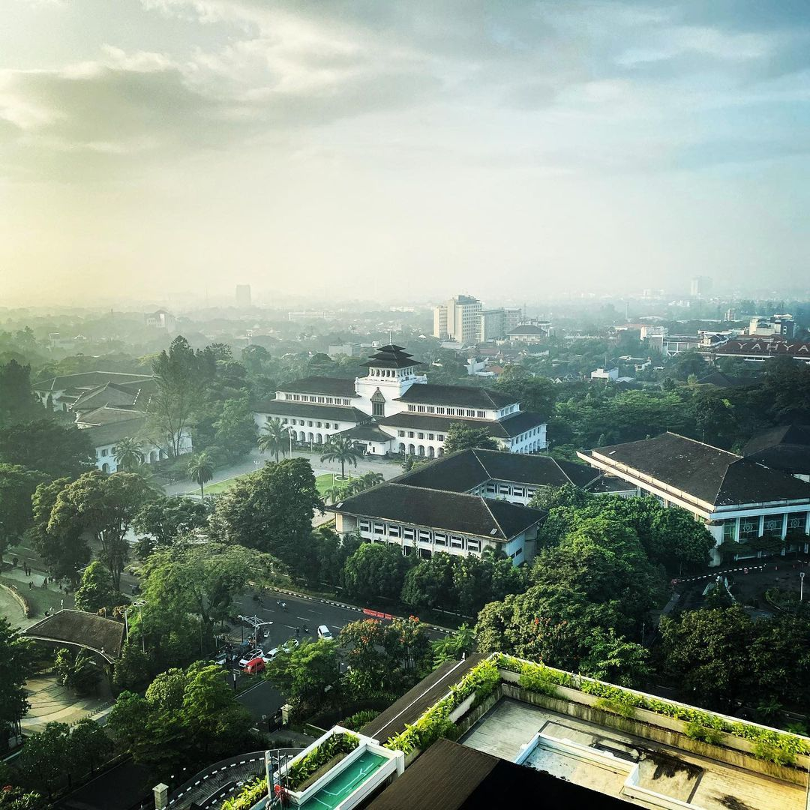
TERIMA KASIH
SELEKSI PNS BERPRESTASI
TAHUN 2021
INOVATIF, INSPIRATIF, THE FUTURE LEADER
BADAN KEPEGAWAIAN DAERAH
PROVINSI JAWA BARAT
TAHUN 2021

